Slide 1

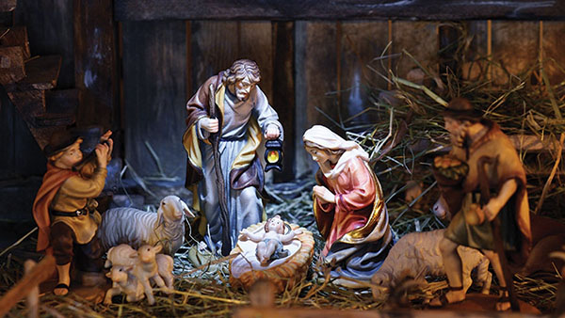


Joyeux Noël
2020 / 2021
Bonne année

Slide 2



Slide 3
Ie souhaite à toutes les personnes de bonne volonté une survie paisible des vacances de Noël dans le cercle des proches. Veuillez garder un souvenir silencieux de ceux qui nous ont quittés cette année, soit naturellement, soit à la suite d'une pandémie. D'ici 2021, je souhaite à tous que la pandémie ne soit plus une menace et que nous revenions au plus vite aux soucis et aux joies normales de la vie quotidienne.
Steve

Slide 5
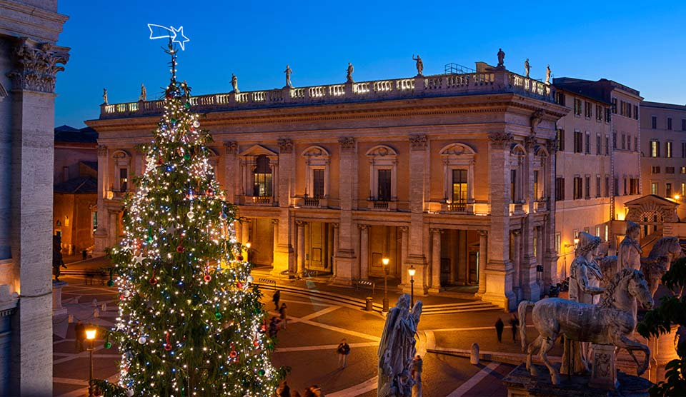

Slide 6


Slide 7
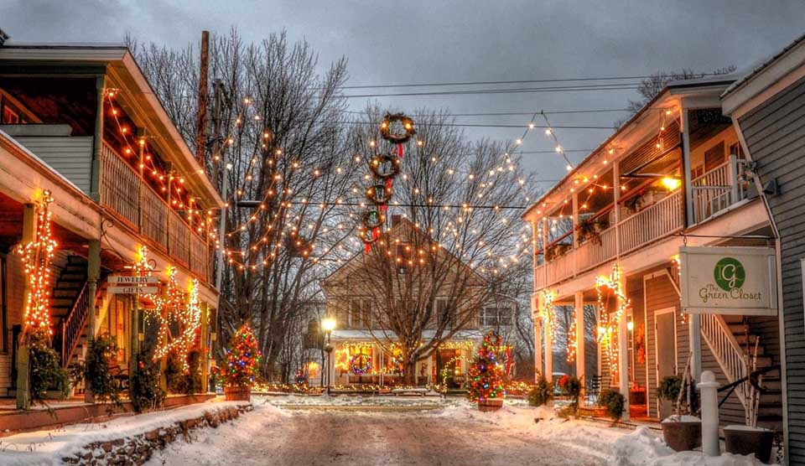

Slide 8
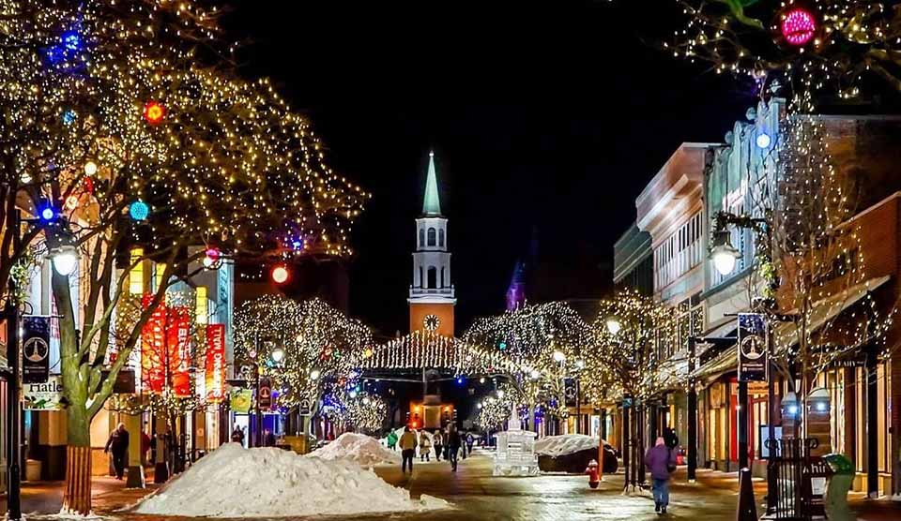

Slide 9
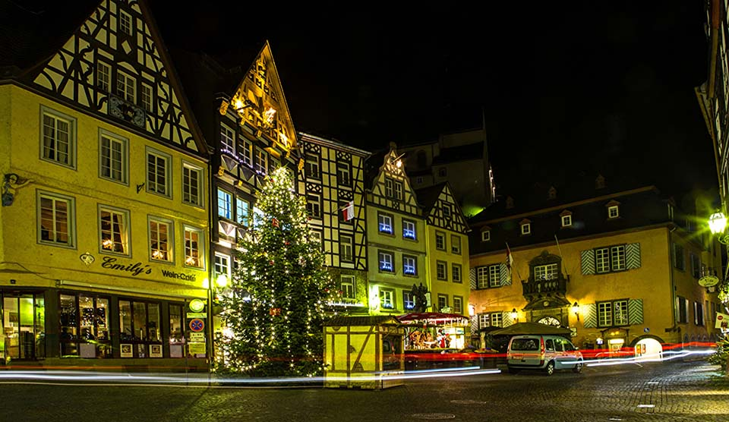

Slide 10
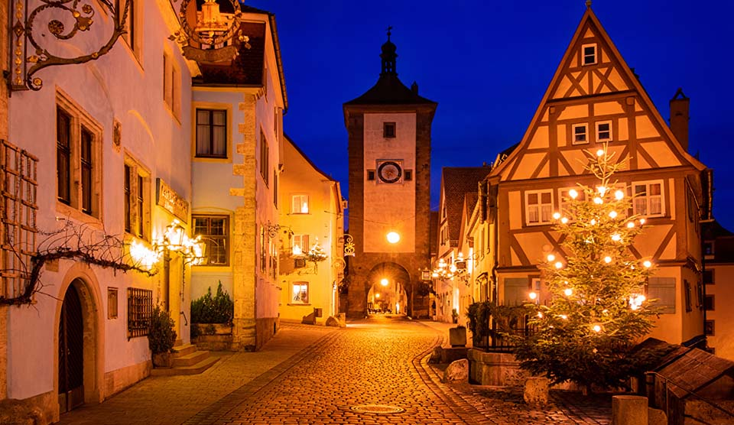

Slide 11
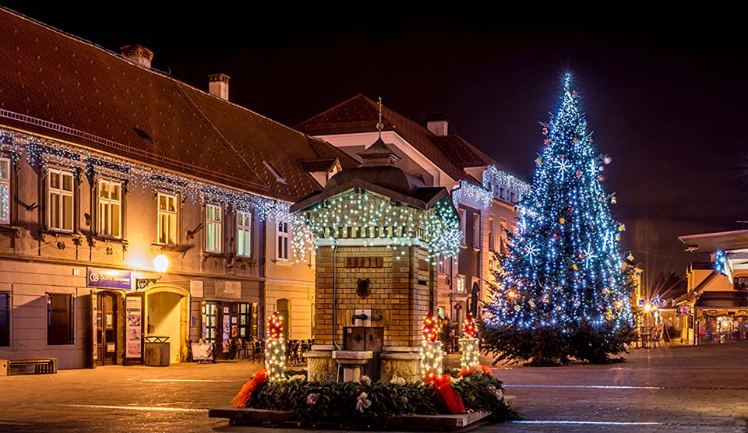

Slide 12
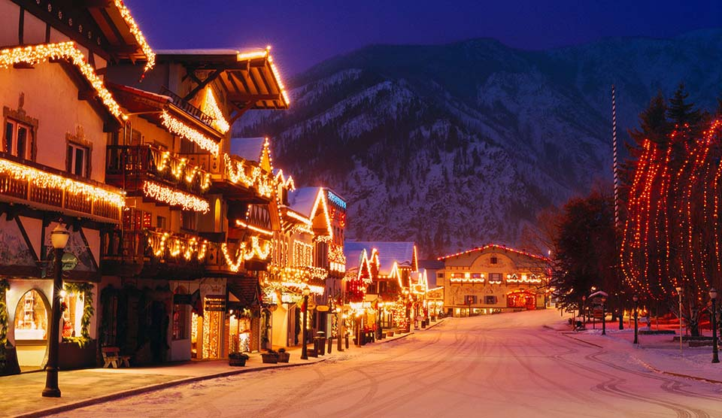

Slide 13
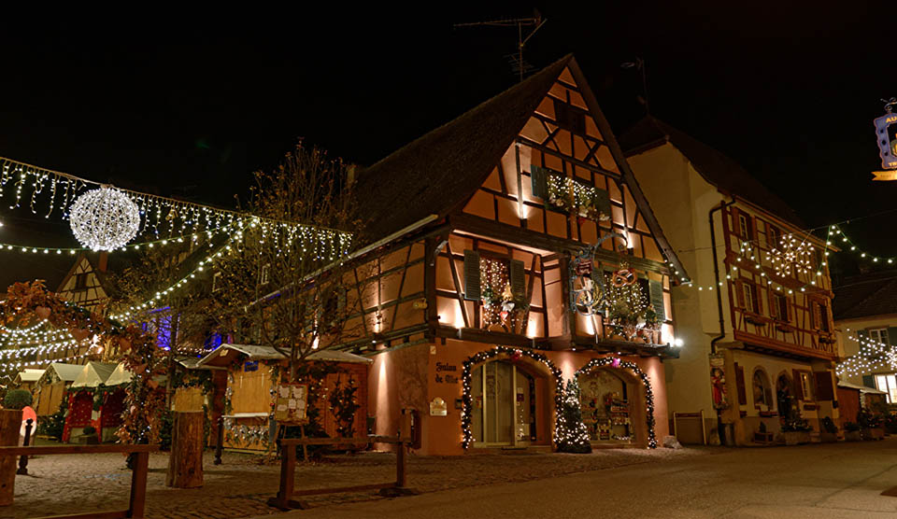

Slide 14
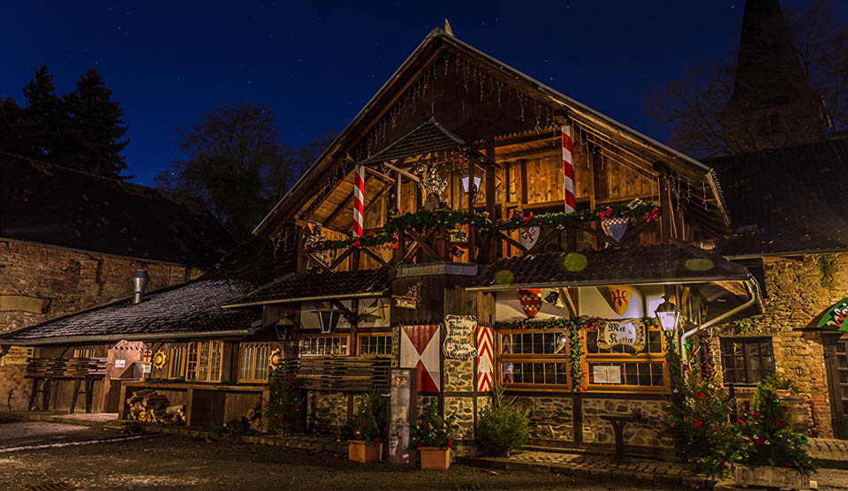

Slide 15
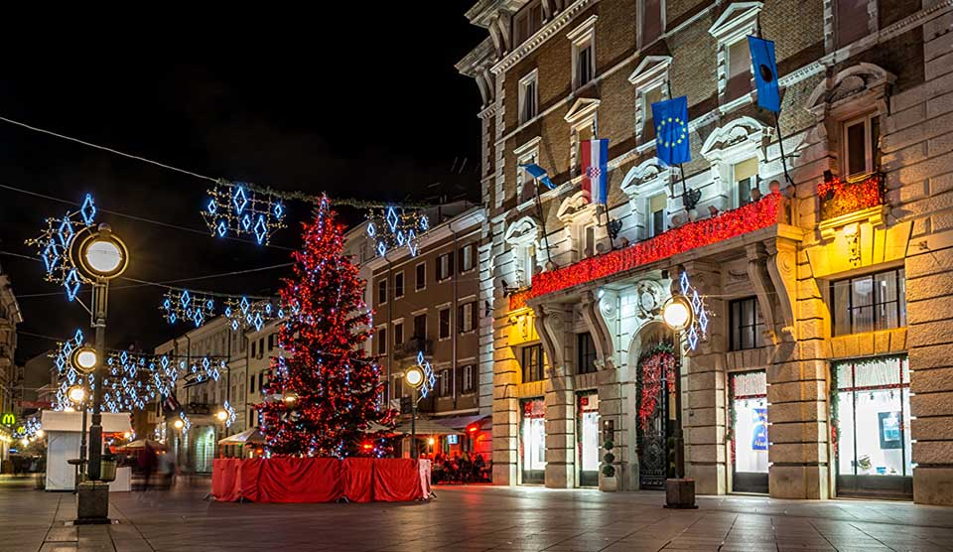

Slide 16
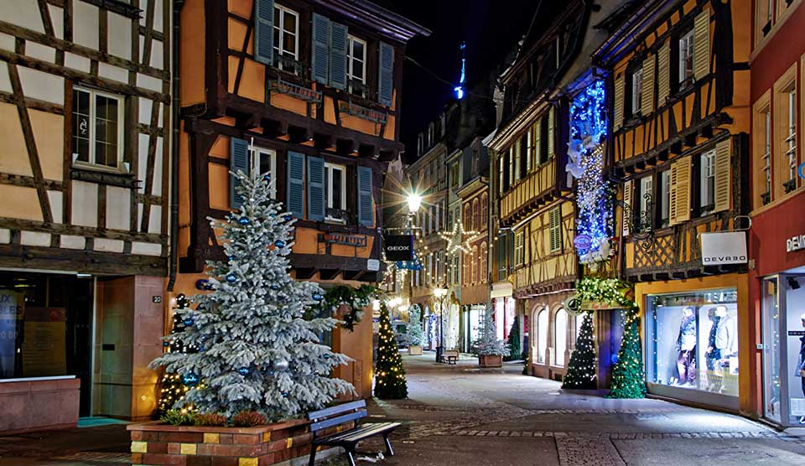

Slide 17


Slide 18
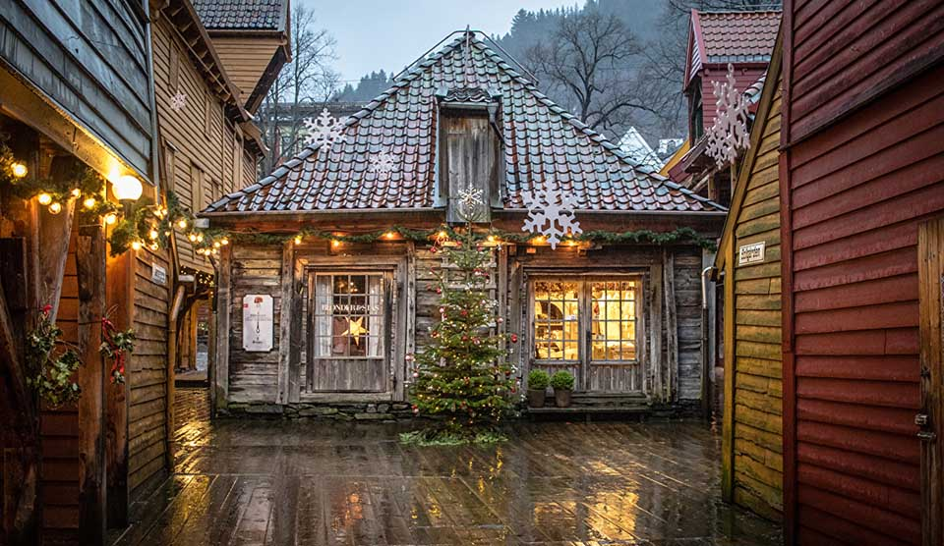

Slide 19
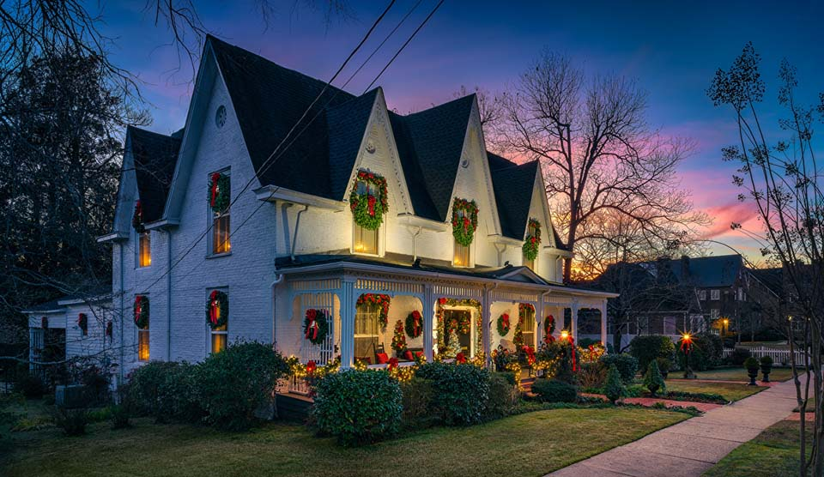

Slide 20


Slide 21
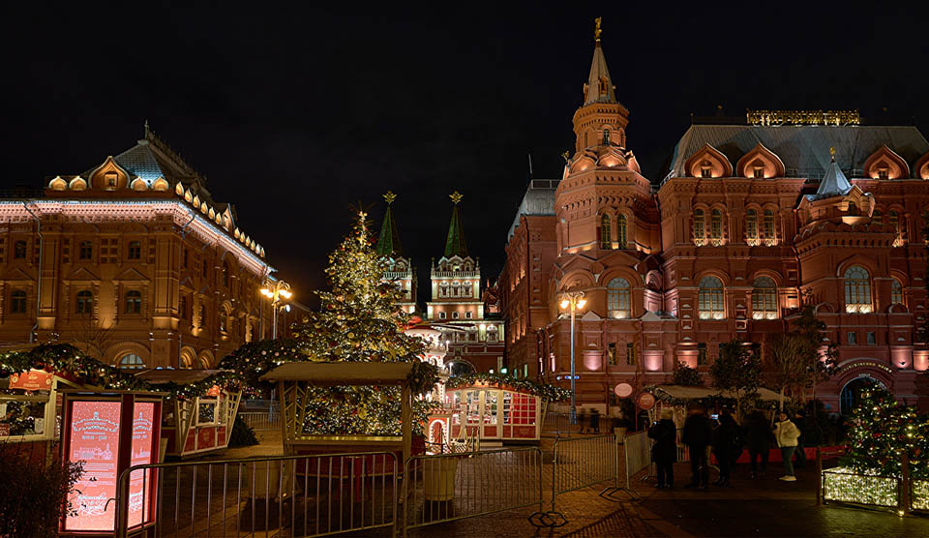

Slide 22


Slide 23
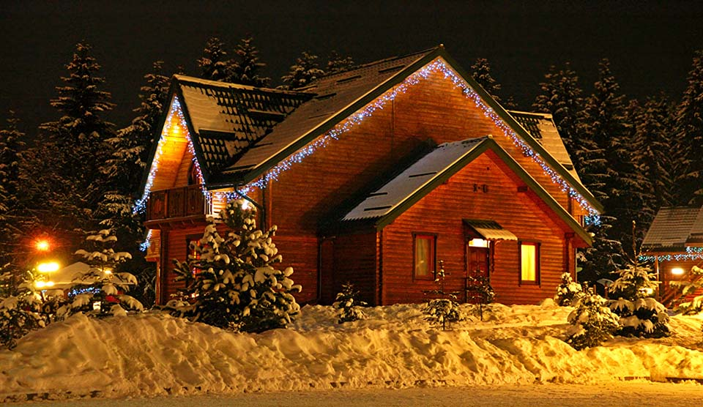

Slide 24
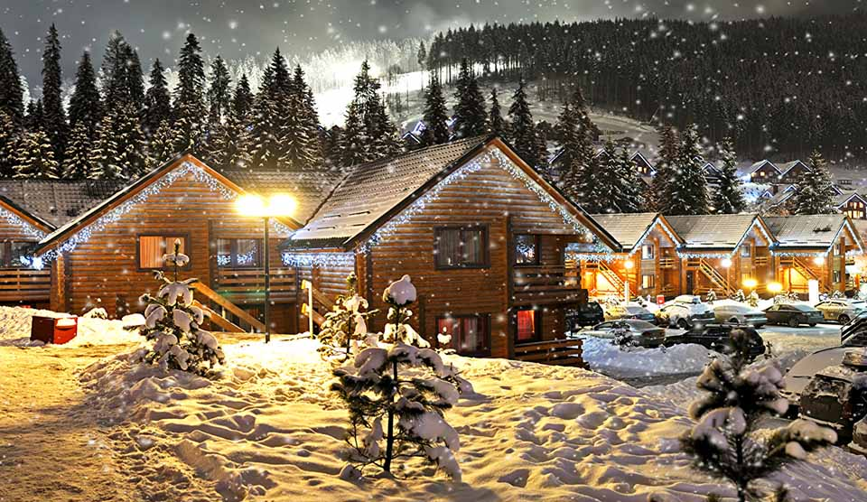

Slide 25


Slide 26

2020
Musique : Gaither Vocal Band - Silent Night
Images : Internet (1ZOOM.ME)
Créé par : Rumpler Štefan (Slovaquie)
Contact : pista2011@gmail.com

Slide 27



Bonne année
2021
CLIQUEZ POUR VIDÉO
pista2011@gmail.com

